Slide 1
Ľadovec ako geologický činiteľ

Slide 2
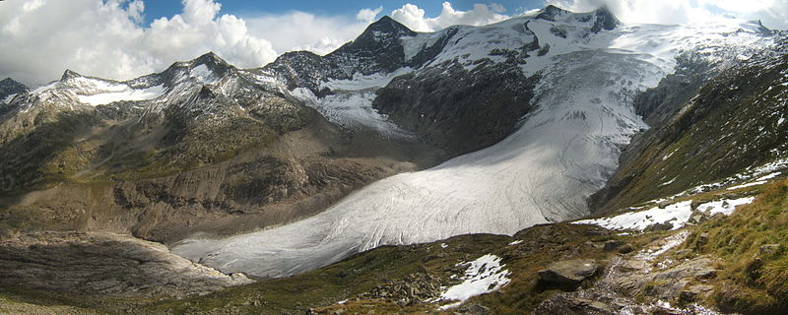
Horský ľadovec

Slide 3
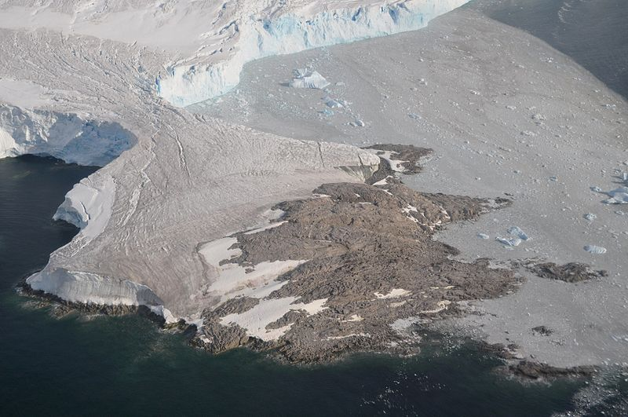
Kontinentálny ľadovec

Slide 4
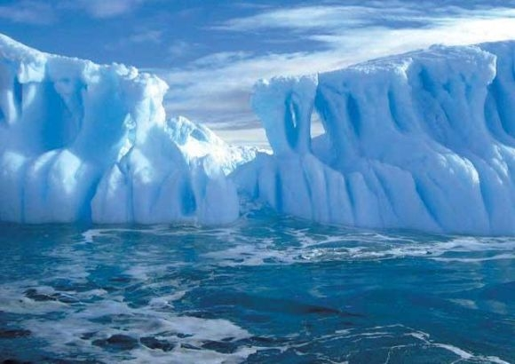

Slide 5
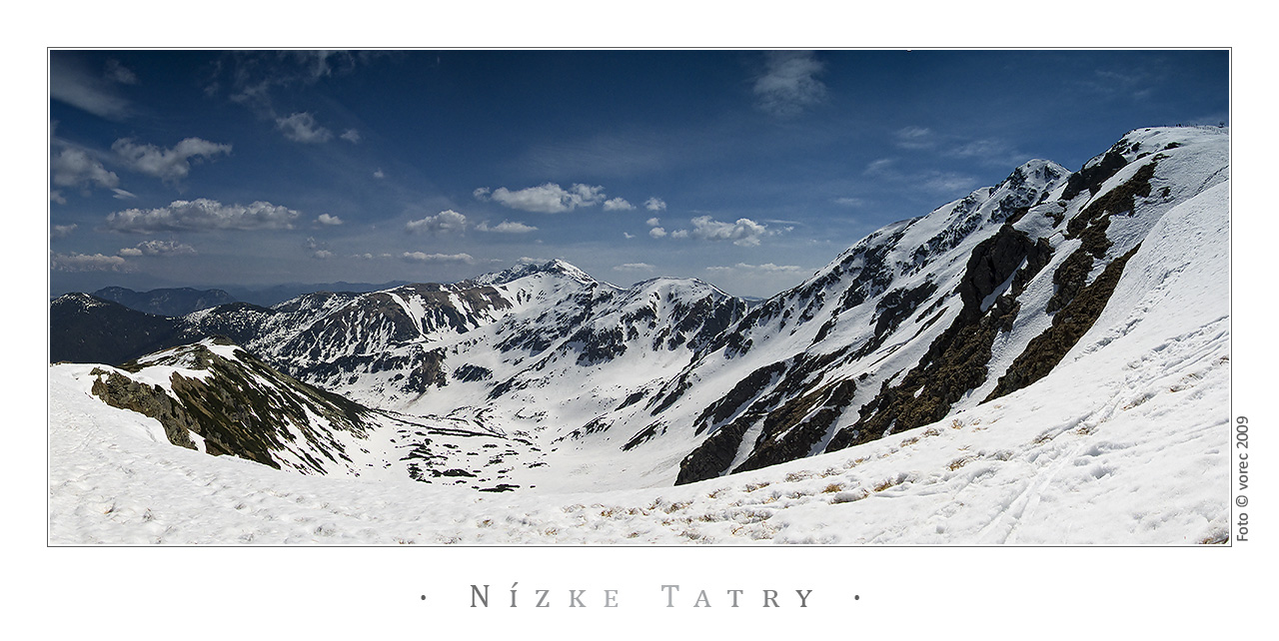
Ľadovcový kotol (kar)

Slide 6
Ľadovcový splaz

Slide 7
Ľadovcový splaz

Slide 11
Plesá

